Slide 1
ESTRUCTURA DE DATOS Y ALGORITMOS I
Lista doblemente ligada y doblemente ligada circular

Slide 2
Contexto
Las listas son un tipo de estructura de datos lineal y dinámica. Es lineal porque cada elemento tiene un único predecesor y un único sucesor; es dinámica porque su tamaño no es fijo y se puede definir conforme se requiera.
Las operaciones básicas dentro de una lista son BUSCAR, INSERTAR Y ELIMINAR.

Slide 3
Lista doble - Definición
Una lista doblemente ligada (o lista doble) está constituida por un conjunto de nodos alineados de manera lineal (uno después de otro) y unidos entre sí por dos referencias, una al sucesor (NEXT) y una al predecesor (PREV).

Slide 4
Lista doble - Definición
La unidad básica de una lista doble es el elemento o nodo. Cada elemento de la lista es un objeto que contiene la información que se desea almacenar, así como dos referencias, una al siguiente elemento (NEXT) y otra al elemento anterior (PREV).
DATA
NODO

Slide 5
Lista doble - Definición
Dado un elemento x en una lista doble, NEXT[x] apunta al sucesor de x y PREV[x] apunta al predecesor de x.
Si PREV[x] = NULL, el elemento x no tiene predecesor y, por ende, es el primer elemento de la lista. Si NEXT[x] = NULL, el elemento x no tiene sucesor y, por ende, es el último elemento de la lista.
La referencia al inicio (HEAD) apunta al primer elemento de la lista, si HEAD = NULL entonces se puede afirmar que la lista está vacía.

Slide 6
Lista doble - Comportamiento
Para poder diseñar un algoritmo que defina el comportamiento de una LISTA DOBLEMENTE LIGADA se deben considerar 2 casos para cada operación (buscar, insertar y eliminar):
Estructura vacía (caso extremo).
Estructura con elemento(s) (caso base).

Slide 7
Lista doble - Buscar
El método debe buscar el primer elemento que coincida con la llave K dentro de la lista L, a través de una búsqueda lineal simple, regresando un apuntador a dicho elemento si éste se encuentra en la lista o nulo en caso contrario. La búsqueda se puede realizar iniciando por HEAD o iniciando por el último nodo (TAIL).
Una lista doble vacía no contiene elementos, la referencia al inicio de la misma (HEAD) apunta a nulo, por lo tanto, en una lista vacía no es posible buscar elementos.

Slide 8
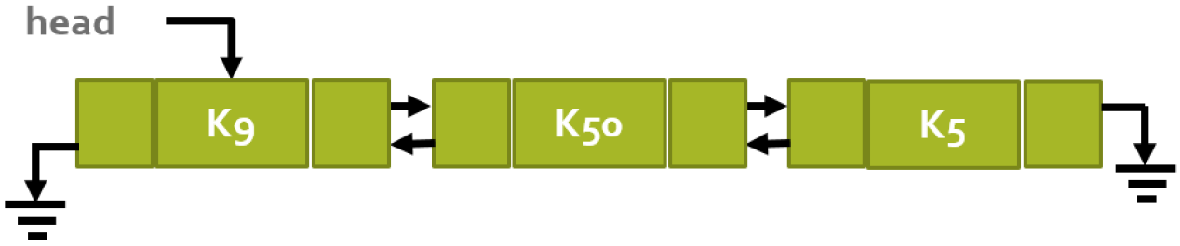
Lista doble - Buscar
Una lista doble con elementos puede contener de 1 a n elementos, en tal caso, la referencia al inicio (HEAD) apunta al primer elemento de la lista. Es posible recorrer la lista a través de la referencia siguiente (NEXT) de cada nodo hasta llegar al que apunta a nulo, el cuál será el último elemento. Así mismo, si se posee una referencia al final de la lista (TAIL), es posible recorrer la lisa a través de la referencia anterior (PREV) de cada nodo hasta llegar al que apunta a nulo, el cual será el primer elemento. Por lo tanto, dentro de una lista doble con elementos sí es posible buscar una llave K.

Slide 9
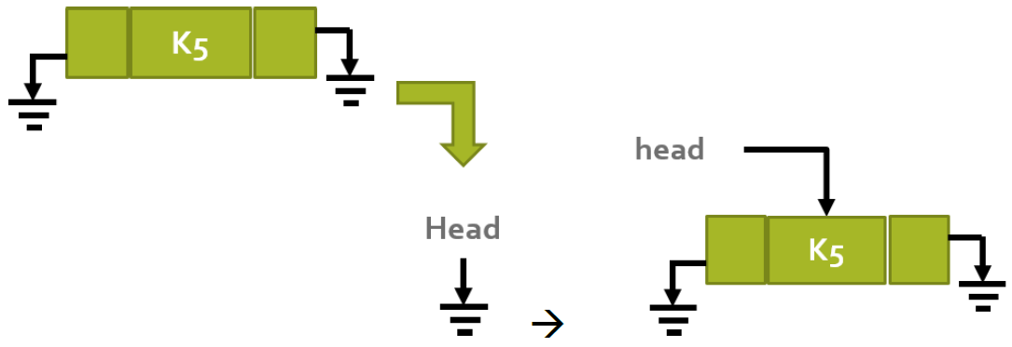
Lista doble - Insertar
Dado un nodo x que contenga una llave K previamente establecida, el método INSERTAR agrega el elemento x al inicio de la lista.
Es posible insertar elementos tanto en una lista doble vacía como en una lista doble con elementos. Cuando se inserta un nuevo elemento en una lista doblemente ligada vacía la referencia al inicio de la lista (HEAD) apunta al nodo insertado.

Slide 10
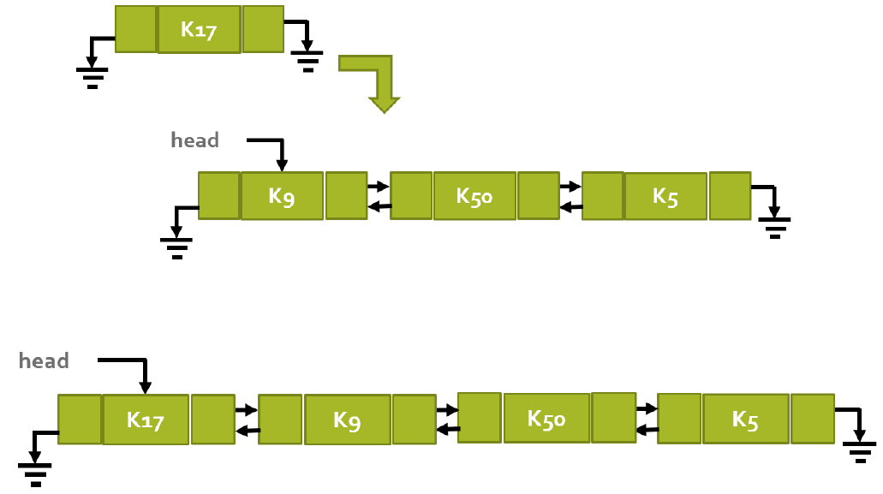
Lista doble - Insertar
Cuando se inserta un nuevo elemento en una lista doblemente ligada con elementos, la referencia del nuevo nodo (NEXT) apunta al mismo nodo al que apunta el inicio de la lista (HEAD), la referencia anterior (PREV) del nodo siguiente (NEXT) del inicio de la lista apunta al nuevo nodo, y head también apunta al nuevo nodo.

Slide 11
Lista doble - Borrar
El método elimina el elemento x de la lista L (si es que éste se encuentra en la estructura). Para eliminar un elemento de la lista primero es necesario saber la ubicación del nodo a eliminar, por lo tanto, primero se debe realizar una búsqueda del nodo.
En una lista doblemente ligada vacía no es posible eliminar, debido a que esta estructura no contiene elementos.

Slide 12

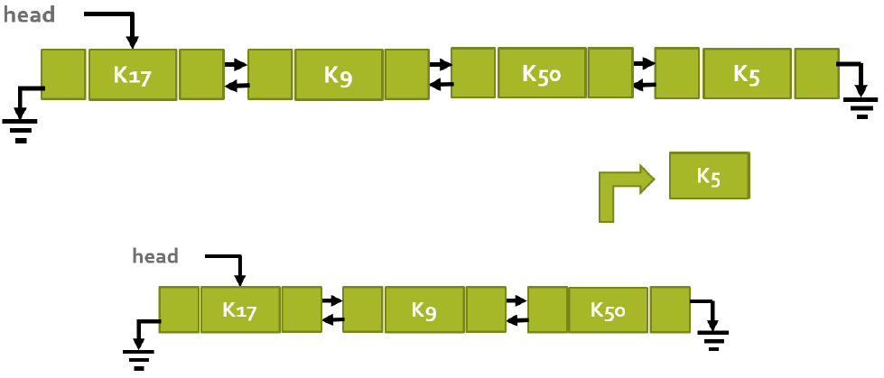
Lista doble - Borrar
Para eliminar un nodo en una lista doblemente ligada con elementos, primero se debe buscar el elemento a eliminar, una vez encontrado el nodo en la lista, se deben mover las referencias de la estructura de tal manera de que el antecesor del nodo a eliminar apunte al sucesor del mismo y el predecesor del nodo sucesor apunte al predecesor del nodo (PREV).

Slide 13
Lista doble - Aplicaciones
Un manejador web de una cuenta de correo es una lista de elementos donde cada nodo representa un mensaje de correo con características particulares: asunto, remitente(s), destinatario(s), adjunto(s), mensaje, etc. Dichos nodos se relacionan entre sí con un orden específico (por fechas), es decir, el orden de inserción siempre es por enfrente (head). Además, es posible recorrer la lista de izquierda a derecha o de derecha a izquierda, es decir, de correos más recientes a correos más antiguos o viceversa. Cuando se llega a un extremo de la lista (ya sea en fechas recientes o en fechas antiguas), ya no es posible seguir recorriendo la lista.
Así mismo, los manejadores de correo web separan los correos en bloques de n-elementos. Esta separación permite mostrar solamente los n-elementos a la vez, de tal manera que para ver el resto de los correos se debe pasar a la siguiente página.

Slide 14
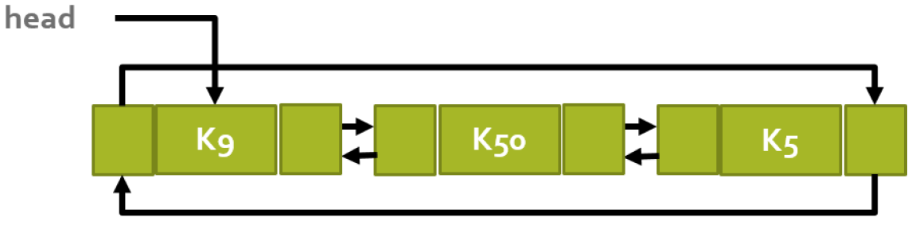
Lista doble circular - Definición
Una lista doblemente ligada circular (o lista doble circular) es una lista doblemente ligada modificada, donde la referencia siguiente (NEXT) del elemento que se encuentra al final de la lista (TAIL) en lugar de apuntar a nulo, apunta al primer elemento de la lista (HEAD).
Y la referencia PREV apunta al último elemento de la lista.

Slide 15
Lista doble circular - Buscar
El método debe buscar el primer elemento que coincida con la llave K dentro de la lista L, a través de una búsqueda lineal simple, regresando un apuntador a dicho elemento si éste se encuentra en la lista o nulo en caso contrario.
Una lista doble circular vacía no contiene elementos, la referencia al inicio de la misma (HEAD) apunta a nulo, por lo tanto, en una lista vacía no es posible buscar elementos.

Slide 16
Lista doble circular - Buscar
Una lista doble circular con elementos puede contener de 1 a n elementos, en tal caso, la referencia al inicio (HEAD) apunta al primer elemento de la lista y la referencia a NEXT del último elemento apunta al primer elemento. Es posible recorrer la lista a través de la referencia al sucesor (NEXT) de cada nodo, hay que tener en cuenta el número de elementos de la lista, ya que el último elemento apunta al inicio de la estructura y, por tanto, se puede recorrer de manera infinita. Así mismo, si se posee una referencia al final de la lista (TAIL), es posible recorrer la lisa a través de la referencia al predecesor (PREV) de cada nodo, hay que tener en cuenta el número de elementos de la lista, ya que el primer elemento apunta al final de la estructura y, por tanto, se puede recorrer de manera infinita. Dentro de una lista circular con elementos es posible buscar una llave K.

Slide 17
Lista doble circular - Insertar
Dado un nodo x que contenga una llave K previamente establecida, el método INSERTAR agrega el elemento x al inicio de la lista.
Es posible insertar elementos tanto en una lista doble circular vacía como en una lista doble circular con elementos. Cuando se inserta un nuevo elemento en una lista circular vacía la referencia al inicio de la lista (HEAD) apunta al nodo insertado y tanto la referencia al sucesor (NEXT) como al predecesor (PREV) del nodo apunta a sí mismo.

Slide 18
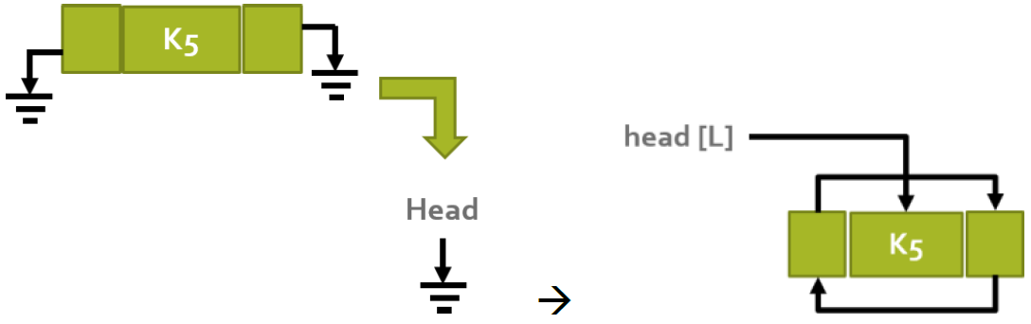
Lista doble circular - Insertar

Slide 19
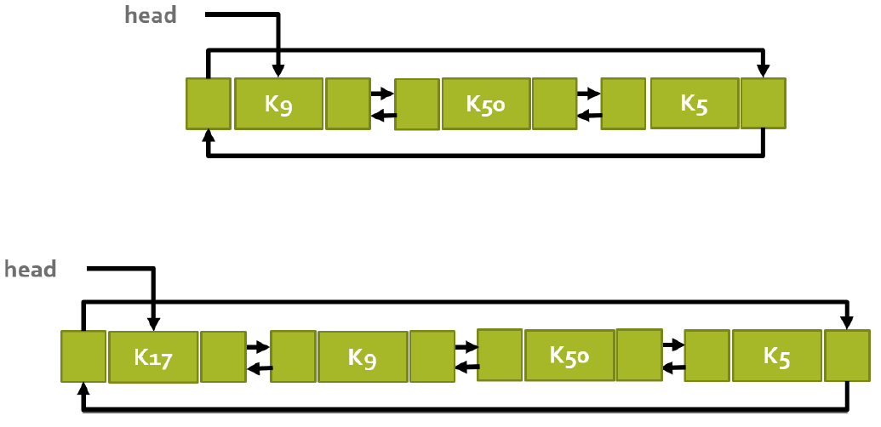
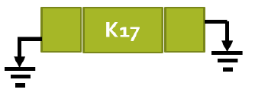
Lista doble circular - Insertar
Cuando se inserta un nuevo elemento en una lista doble circular con elementos, el sucesor del nuevo nodo (NEXT) apunta al mismo nodo al que apunta el inicio de la lista (HEAD), la referencia al predecesor del nodo apunta al último elemento de la estructura (TAIL) y ahora HEAD apunta al nuevo nodo. Así mismo, el último nodo de la estructura (TAIL) apunta al primer elemento (nuevo nodo).

Slide 20
Lista doble circular - Borrar
El método elimina el elemento x de la lista L (si es que éste se encuentra en la estructura). Para eliminar un elemento de la lista primero es necesario saber la ubicación del nodo a eliminar, por lo tanto, primero se debe realizar una búsqueda del elemento.
En una lista doble circular vacía no es posible eliminar, debido a que esta estructura no contiene elementos.

Slide 21
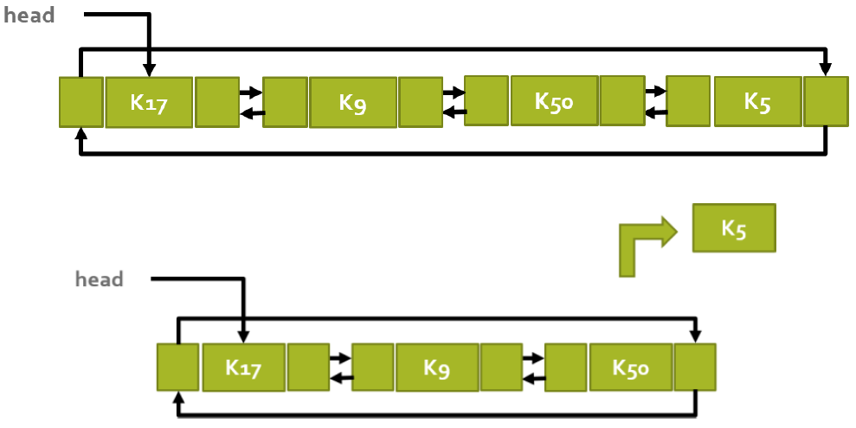

Lista doble circular - Borrar
Para eliminar un nodo en una lista doble circular con elementos, primero se debe buscar el elemento a eliminar, una vez encontrado el nodo en la lista, se deben mover las referencias de la estructura de tal manera de que el antecesor del nodo a eliminar apunte al sucesor del mismo y viceversa.

Slide 22
Lista doble circular - Aplicaciones
Una lista de videos en YouTube reproduce los elementos de manera lineal y secuencial, sin embargo, posee una referencia hacia el elemento siguiente (NEXT) y una referencia hacia el elemento anterior (PREV). Además, el primer elemento de la lista (HEAD) posee una referencia al siguiente elemento y una referencia al último elemento (TAIL) de la lista y viceversa. Por lo tanto, esta estructura es una lista doblemente ligada circular.

